Slide 1
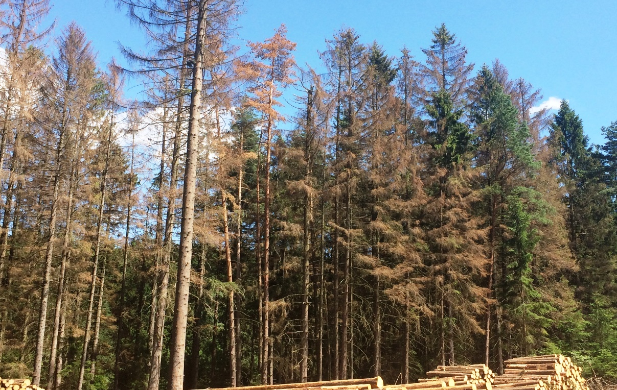
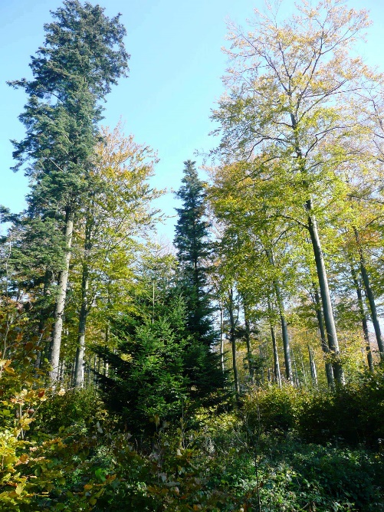
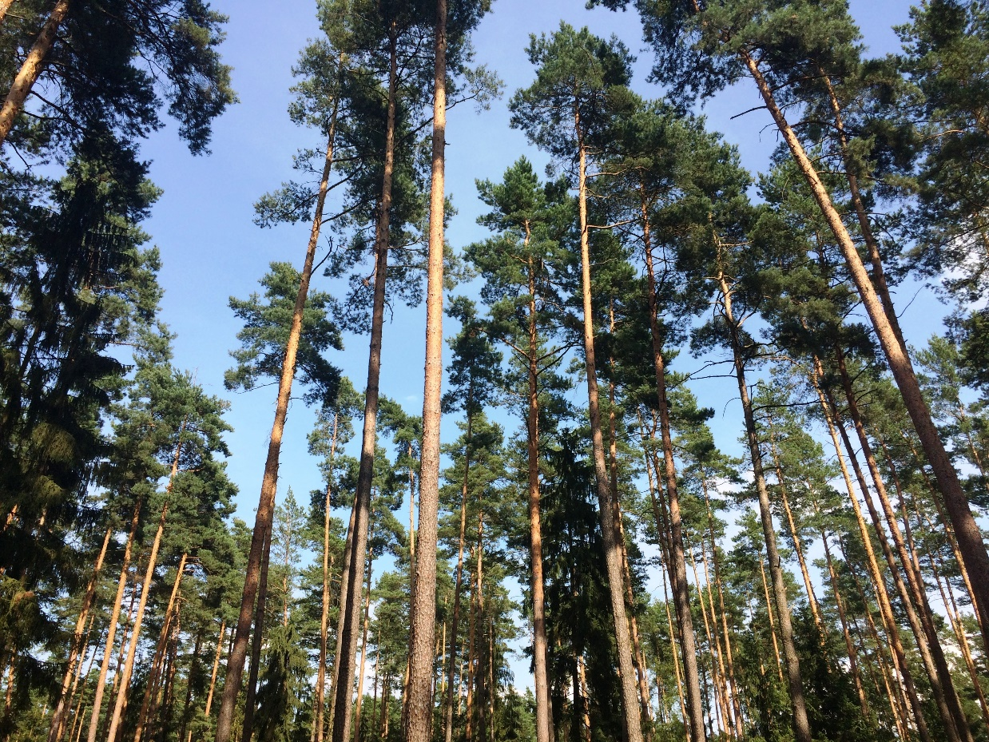
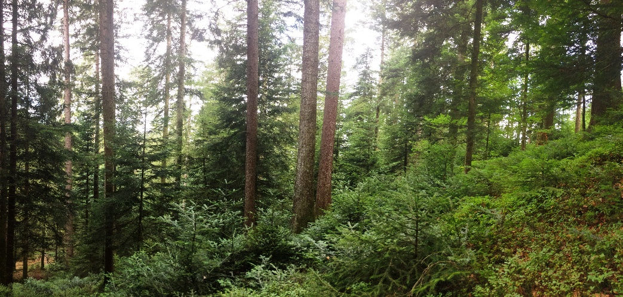
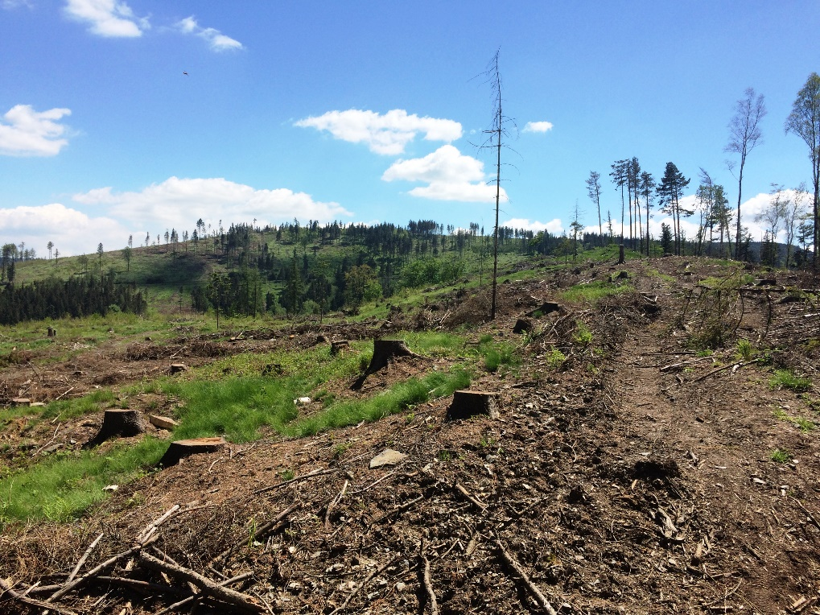
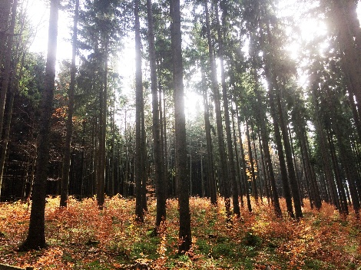
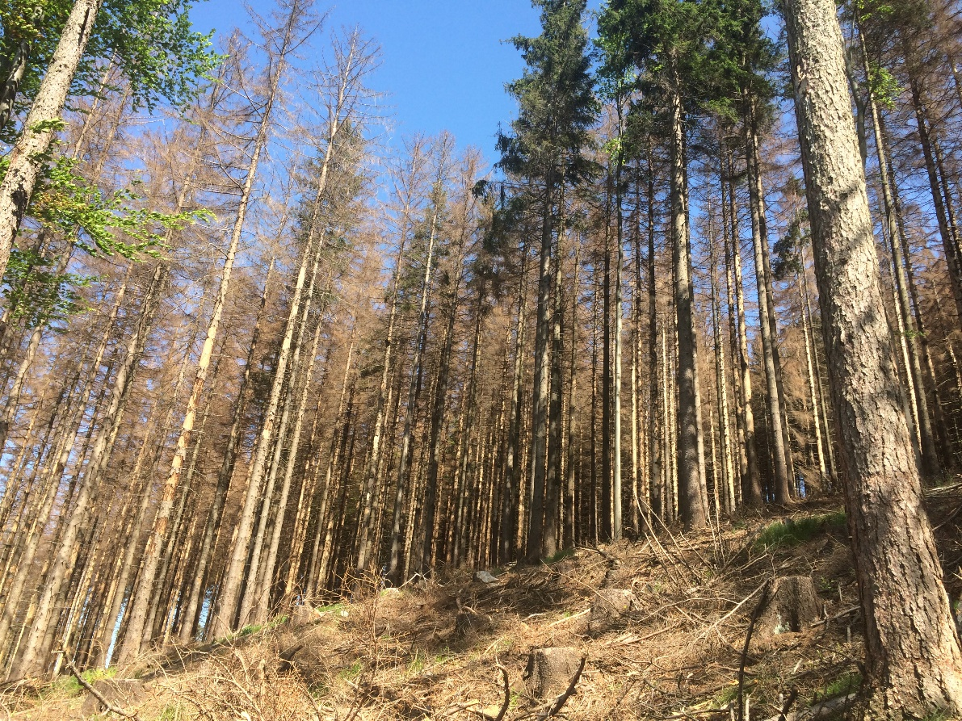
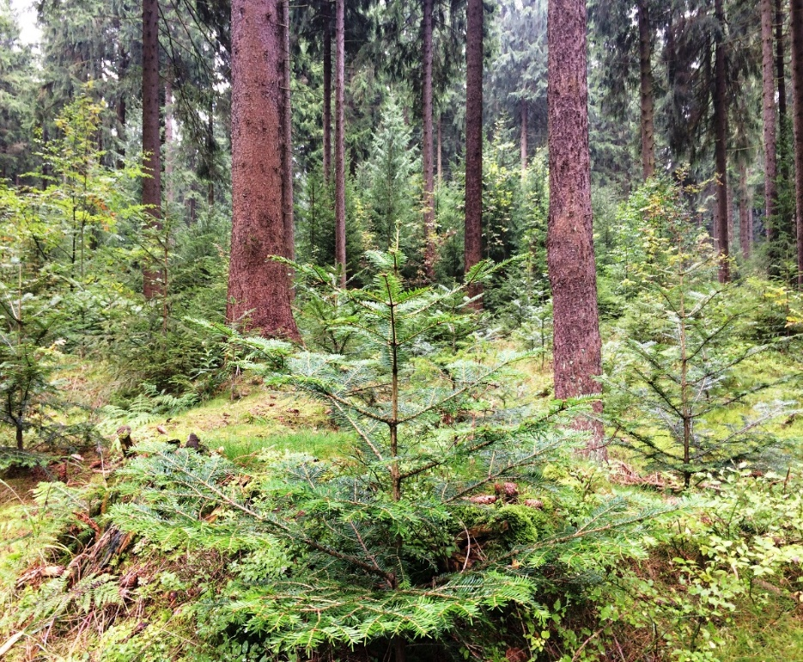
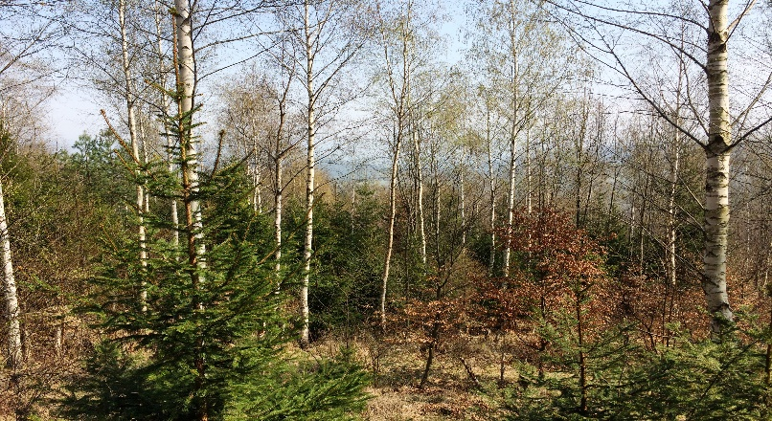
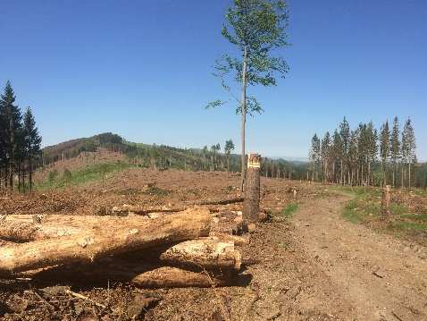
KOMUNIKACE AKADEMICKÉ SFÉRY A PRAKTICKÝCH LESNÍKŮ
Aleš Erber
Workshop – FLD ČZU v Praze
11.12.2019

Slide 2
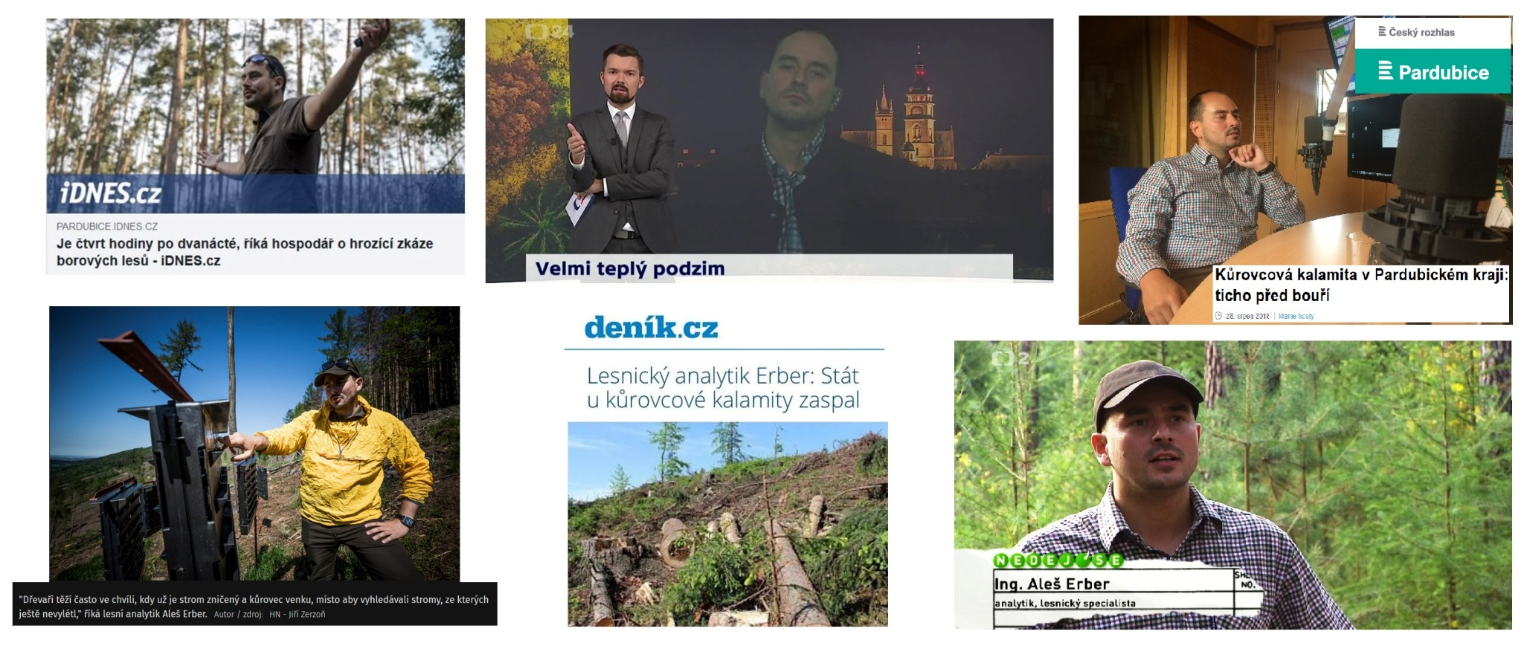
V krátkosti o mně:
Správce cca 100 ha lesa.
Jsem licencovaný odborný lesní hospodář a akreditovaný lesní poradce MZe.
Obhospodařuji lesy přírodě bližším způsobem převyšujícím zaběhlé standardy – princip „Pro Silva“.
Lesník, agrolesník, myslivec a ochránce přírody.
Člen výboru pro životního prostředí, zemědělství a venkov zastupitelstva Pardubického kraje a Kůrovcového kalamitního štábu Pardubického kraje.
Motto
  „Nejvyšší ekonomické cíle lesního majetku musí vždy stát na ekologické stabilitě lesního ekosystému a na dobrém sociálním prostředí firmy.
  Pouze tyto parametry zajišťují všechny funkce lesů vyvážené, a to s trvale udržitelným výnosem z lesního majetku a maximálně efektivně.“

Slide 3
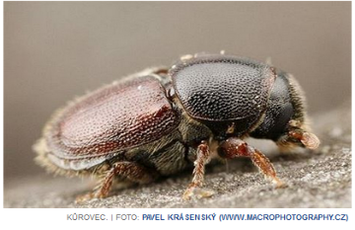
Úvod do diskuze
Celá společnost si musí přiznat určité selhání a to včetně lesníků – bez sebereflexe budeme opakovat stejné chyby. Pokud chceme budovat nové lesnictví, je nutné nové směry veřejnosti představovat
Nejhorší problém dneška je neuvědomění závažnosti problémů rozpadů lesů, jejichž problémy ovlivňují běžné životy občanů a fungování státu – riziko bezpečnosti státu – nedostatek vody – les funguje jako houba
Dnešní rozpad lesů není vina kůrovců, ale celé společnosti.
Společnost se musí připravit na plošné uschlé porosty, které budou nějakou dobu pozorovány v naši krajině – nejen v divočině.
S kůrovci jako škůdci se musíme naučit žít, respektovat je a dělat preventivní opatření…. A TO JE NEJÚČINĚJŠÍ BOJ S KŮROVCI – a dalšími škůdci
Problémem lesnického provozu je pomalá aplikace nových vědeckých poznatků do praxe, komunikace s veřejností, střední lesnické školství – budoucí nedostatek odborně zdatných lesníků … ?!
Adaptace lesů znamená i adaptace společnosti ve smyslu myšlení lidí a jejich vnímání přírody včetně její tvořivé síly.

Slide 4
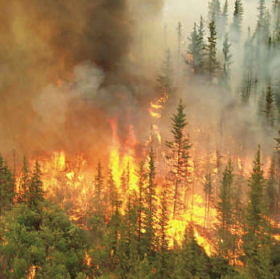
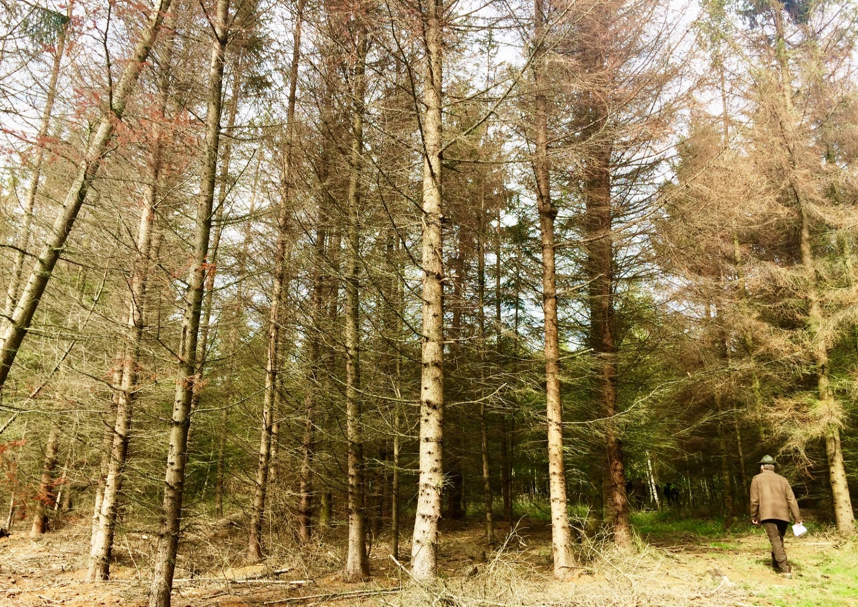
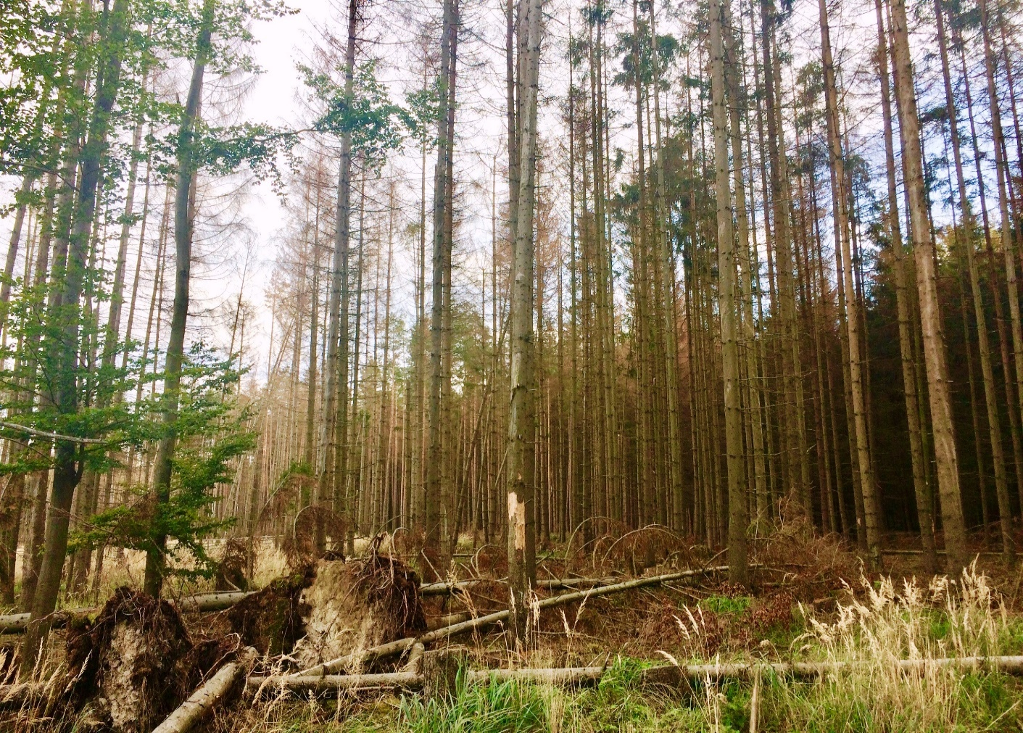
Je veřejnost připravena na zákaz vstupů do lesů, kde hrozí nekontrolovatelný pád stromů, tzn. zranění či smrt?
… nebo třeba z hrozby lesních požárů? NOVÝ LESNICKÝ MANAGEMENT?
Je veřejnost připravena nechodit do uschlých porostů na houby a další lesní plody?
Dá veřejnost šanci přírodě před svými zájmy a koníčky – jsme národ houbařů …
Veřejnost stále více vnímá význam lesů – vnímání ekosystémových služeb

Slide 5
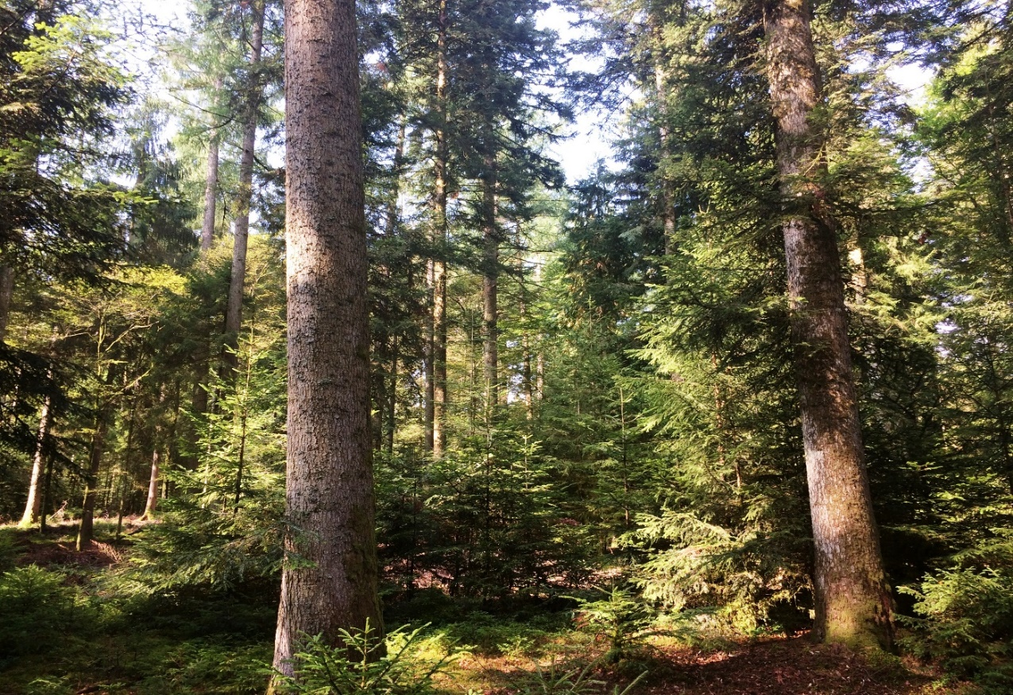
Ekosystémové služby?
Nejlépe plní bohatě strukturované porosty!
Takové porosty si žádají silné stromy nad 45 cm tloušťky.
Tak silné dříví ovšem nechce průmysl, ale les ho pro svoji diferenciaci potřebuje.
Veřejnost by vlastníkům lesů měla umět ocenit ekosystémové služby – platba na 1 ha, pobídky pro průmysl
Vyšší využívání dřeva společností - dřevo strategická surovina

Slide 6
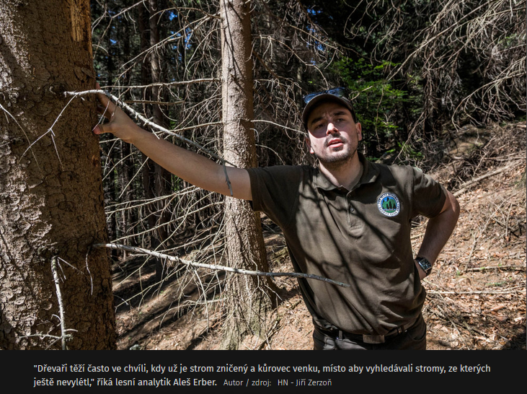
Kam směřuje české lesnictví? Jaká bude reakce?
K jinému vnímání lesů společností, lesníky i průmyslem …
Lesy budou vypadat jinak … a jinak se budou spravovat i obnovovat.
NETLAČME NA PŘÍRODU … PŘIZPŮSOBME LEGISLATIVU!
Jediné, o co se můžeme opřít, jsou vědecké poznatky a nové zkušenosti s adaptací lesních porostů … věříme ji?
Společnost (politici, média …) je v revoluci, co se týče vnímáni důležitosti funkcí lesů … Veřejnost CHCE LESŮM POMOCI … „Den za obnovu lesů“ zorganizovaný Lesy ČR byl důkazem ☺ … jen tuto aktivitu správně usměrnit
Lesníci a vlastníci lesů se ocitají v dynamické evoluci … změna myšlení ☺

Slide 7
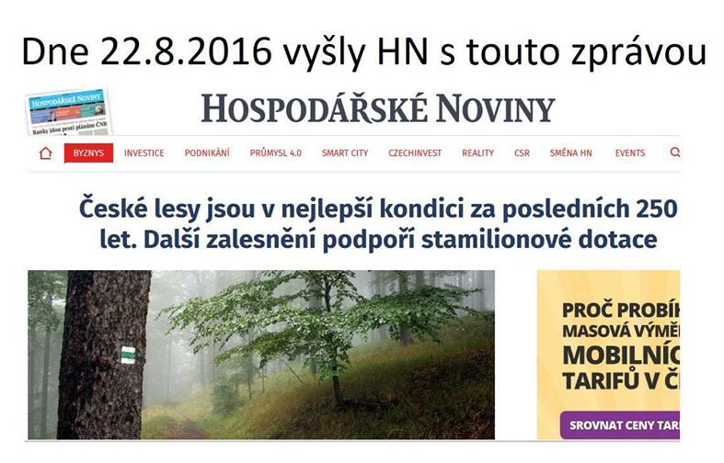
"Máme nejlepší krajinu za posledních 250 let a podíl lesů ještě poroste," říká ministr zemědělství Marian Jurečka.

Slide 8
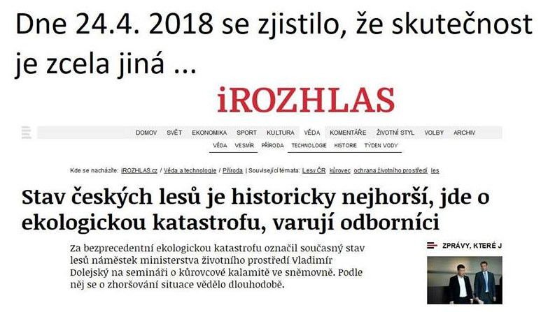

Slide 9
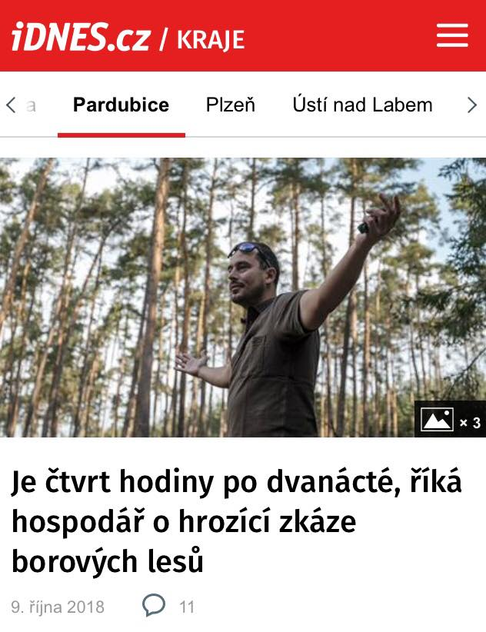

Jednou z nejdůležitější otázek do budoucna je, jak budeme komunikovat:
s médii
s veřejností (politiky)
s politiky
s lesníky – provoz vzdělávací instituce
Jak budeme zavádět nové vědecké poznatky do provozní praxe a jak „NOVOTY“ bude vnímat odborná veřejnost.
Akceptace názorů, různých způsobů hospodaření
www.aleserber.cz

Slide 10
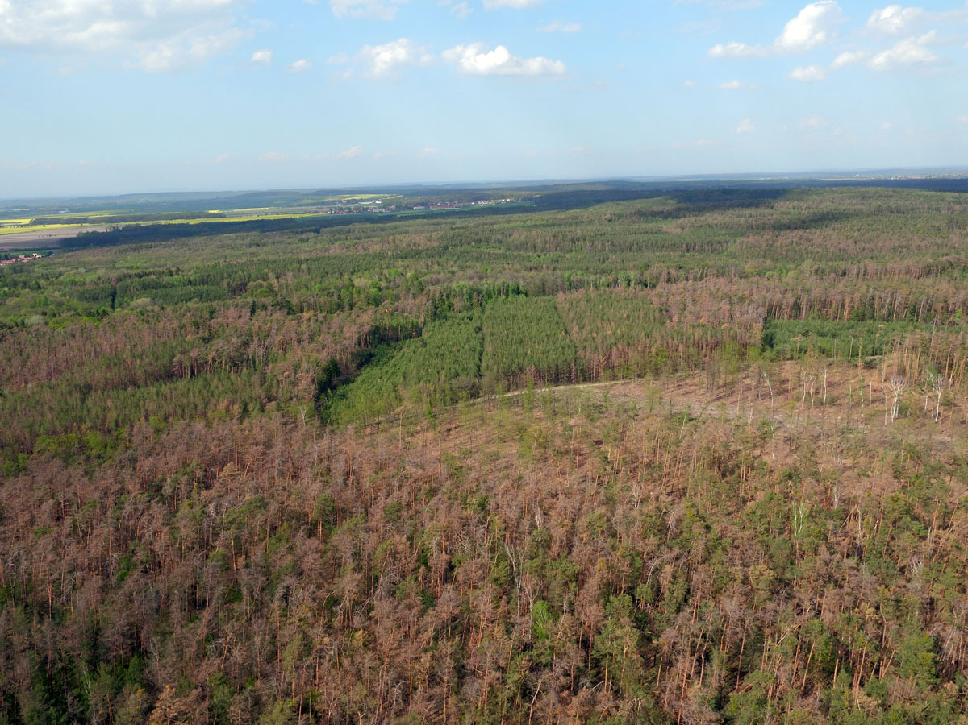
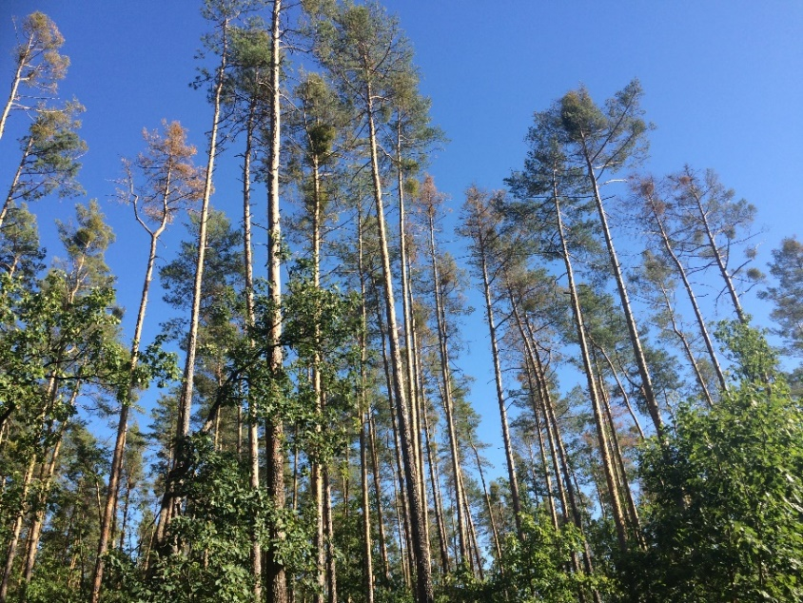
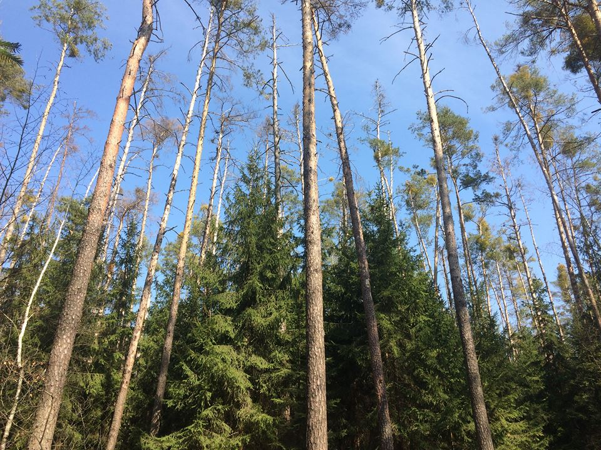
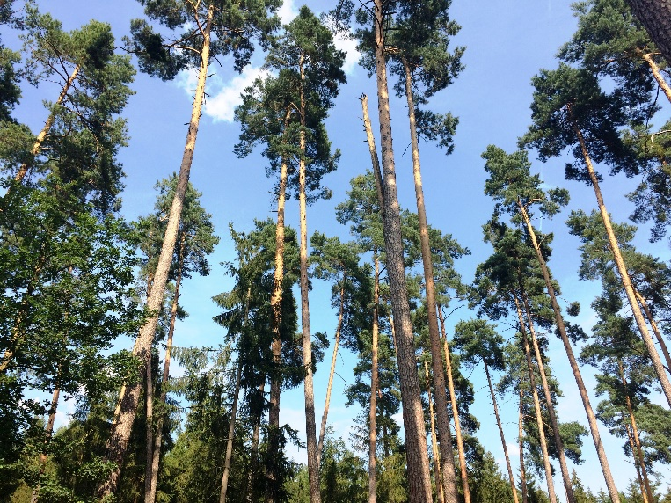
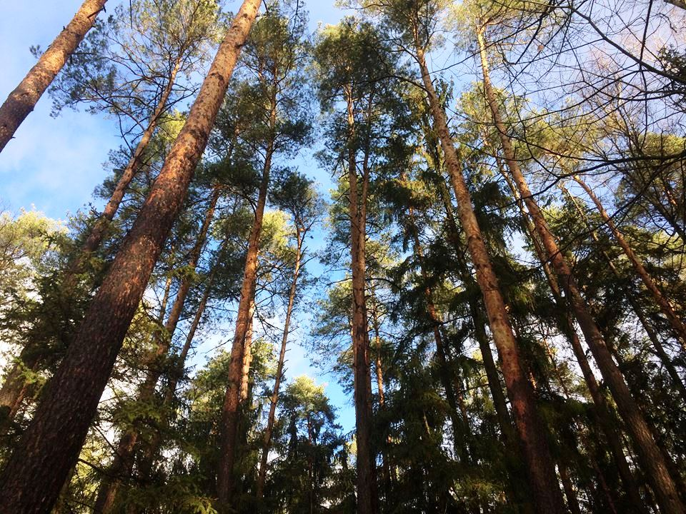
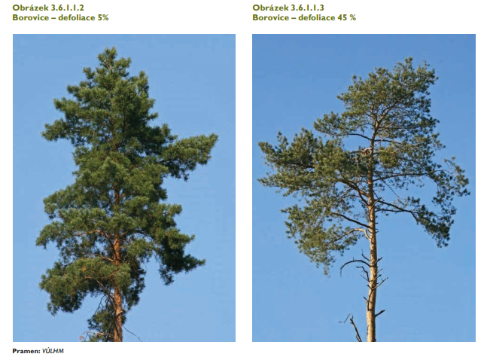
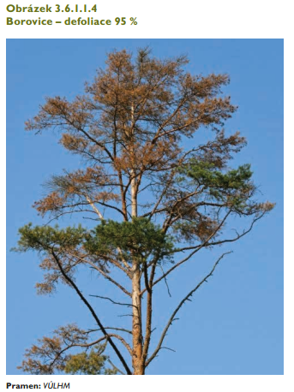
Předcházení usychání borovice – zavádění nových vědeckých poznatků do provozní praxe …
Zdroj: Lesy ČR

Slide 11
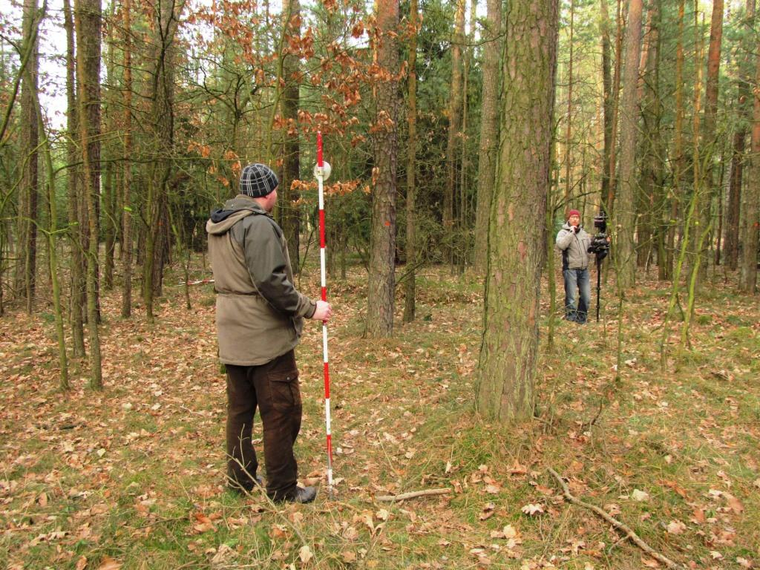
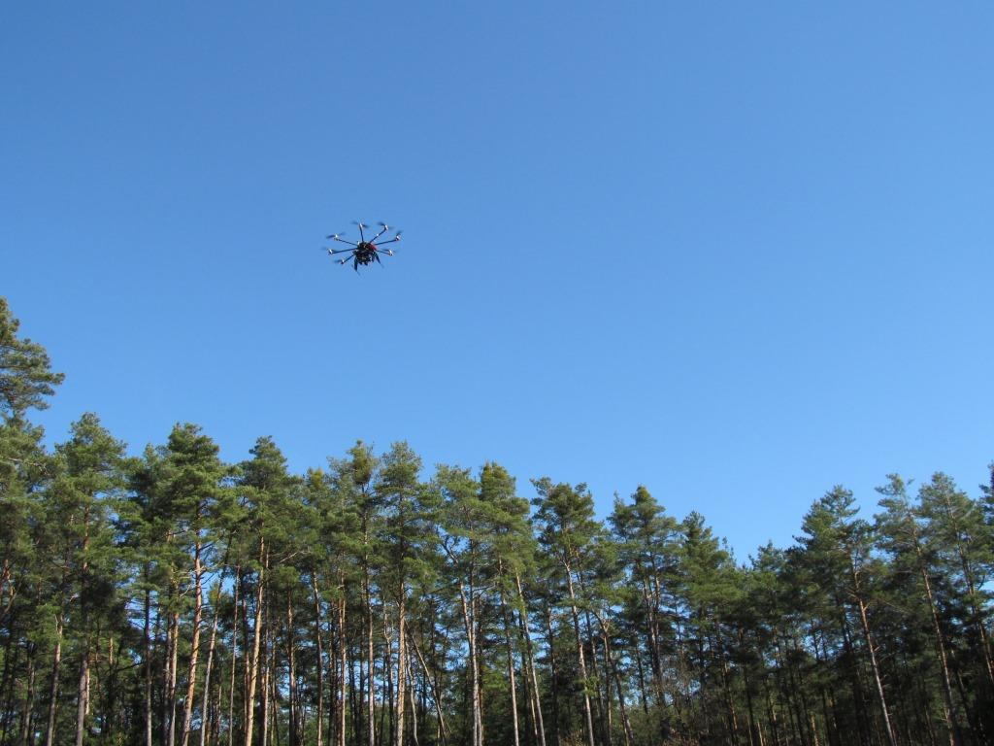
Spolupráce s pracovníky ČZU FLD v Praze při výzkumu na zkusných plochách na bývalém revíru Plchůvky, LS Choceň, Lesy ČR 2014.

Slide 12
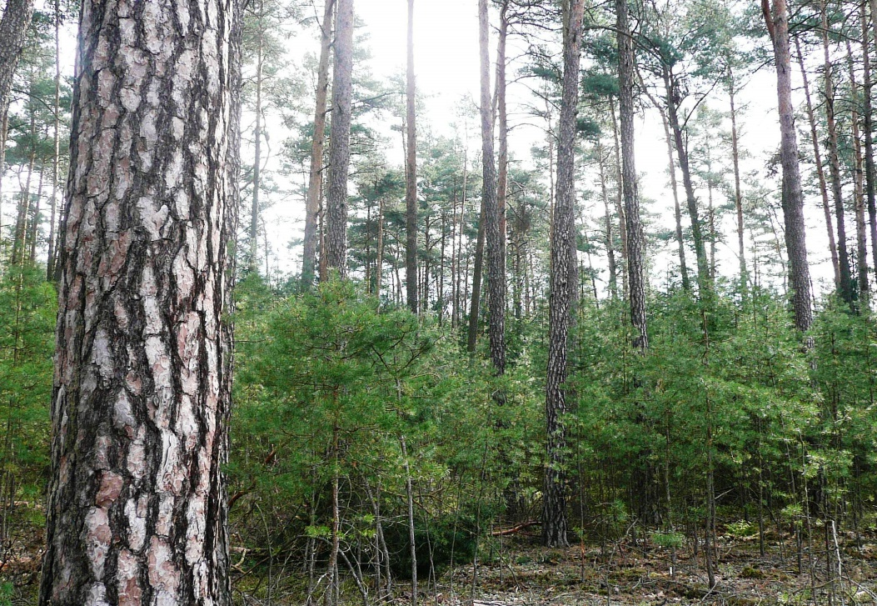
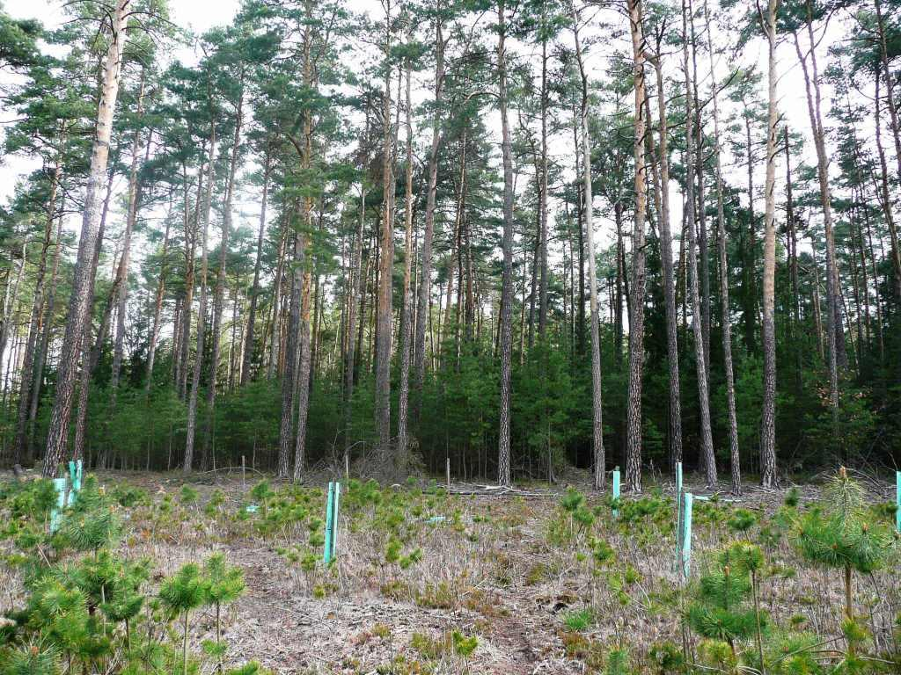
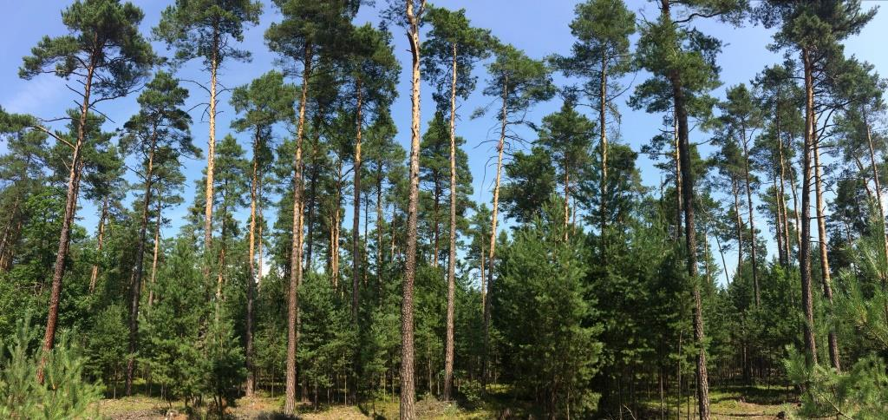
Rozdílný pohled do stejného prostu
2010
Systematická péče o porosty 2013 – 2016.
2017

Slide 13
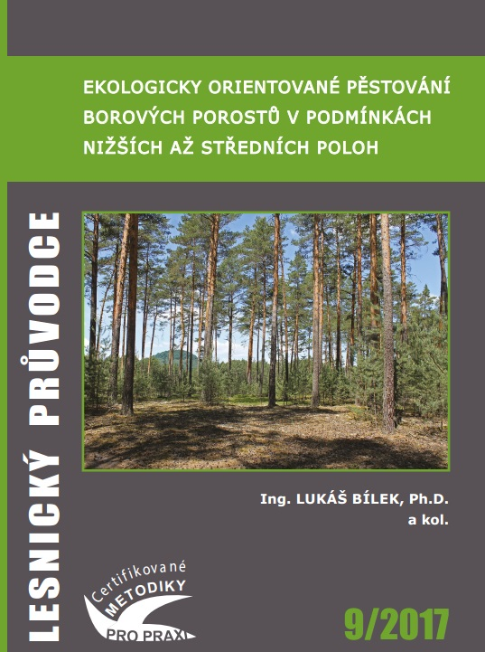
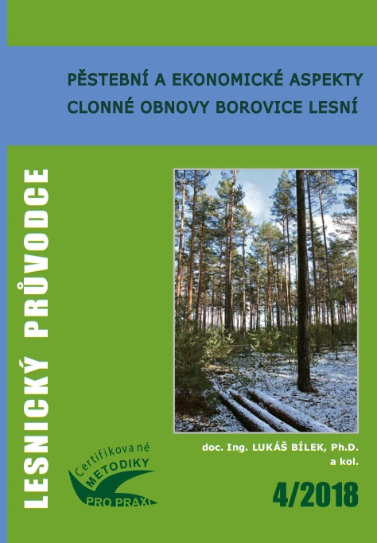

Slide 14
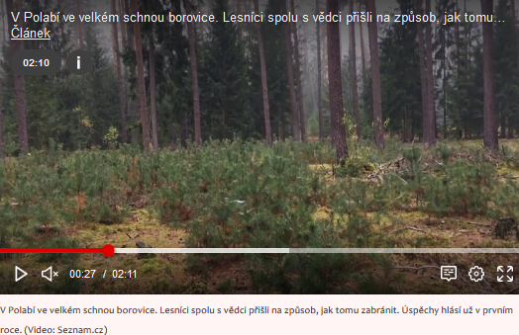
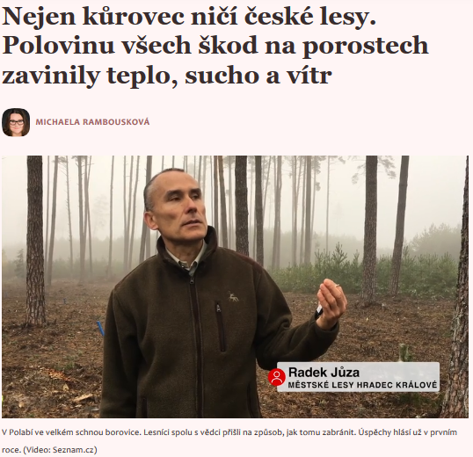
Plošné usychání borovice
Zdroj: Lesy ČR
Podle zprávy Lesní ochranné služby (2019) bylo v roce 2018 evidováno cca 70 tis. m3 vytěženého borového kůrovcového dříví.

Slide 15
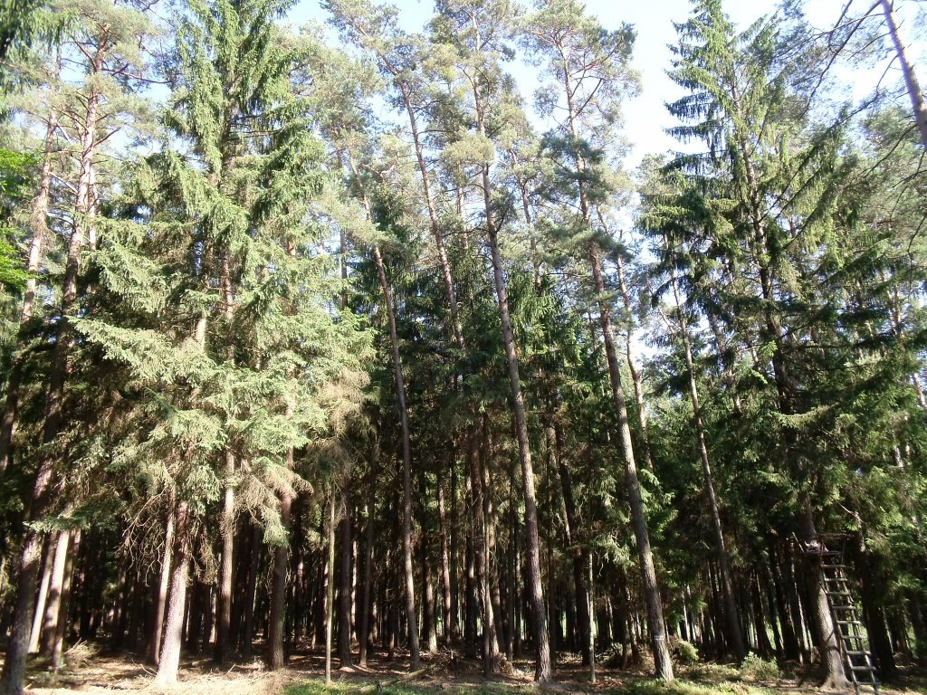
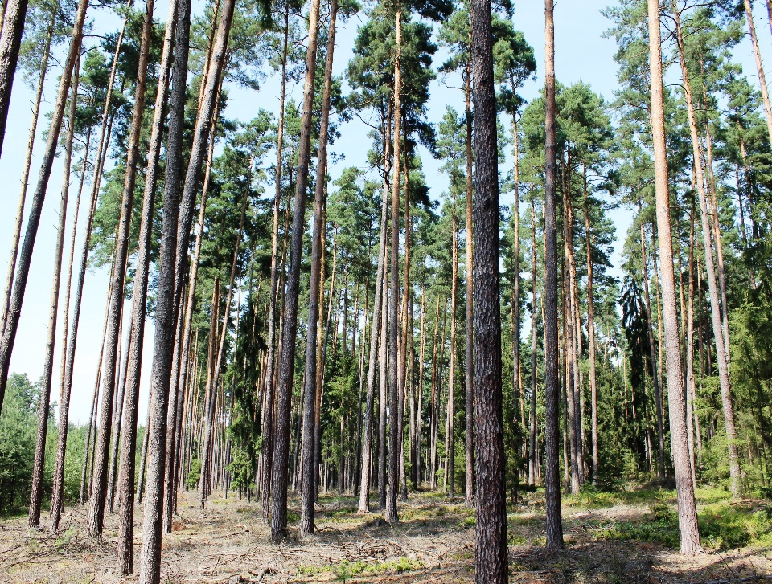
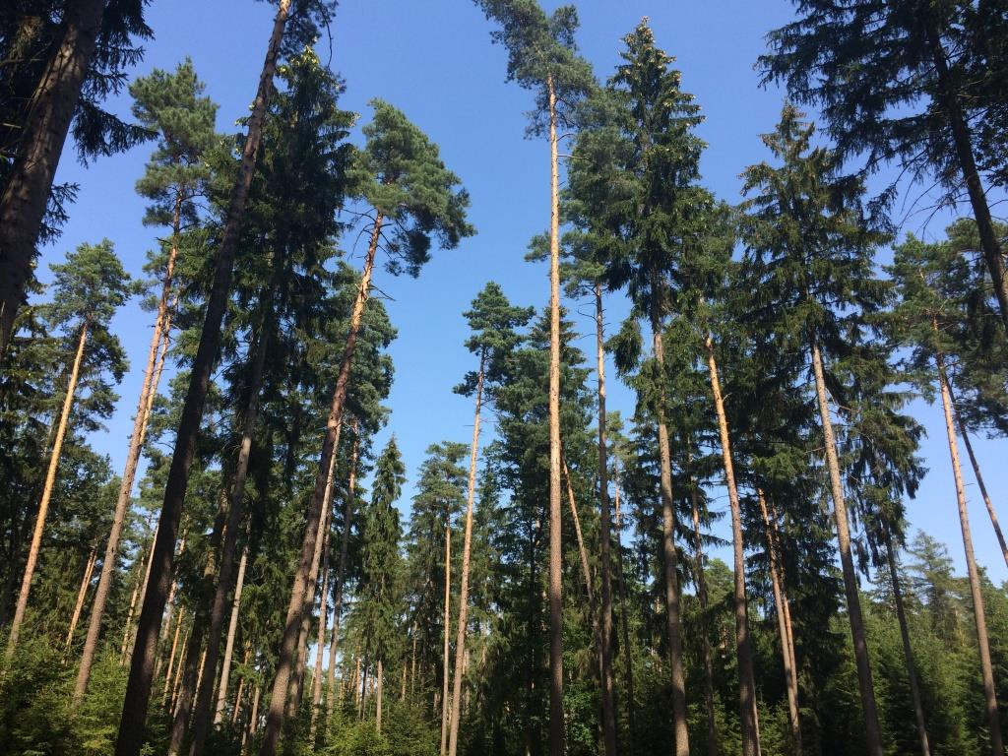
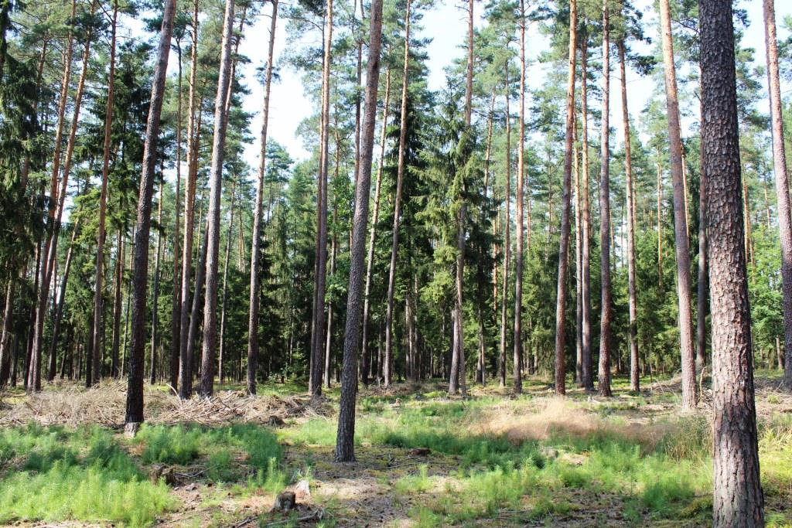
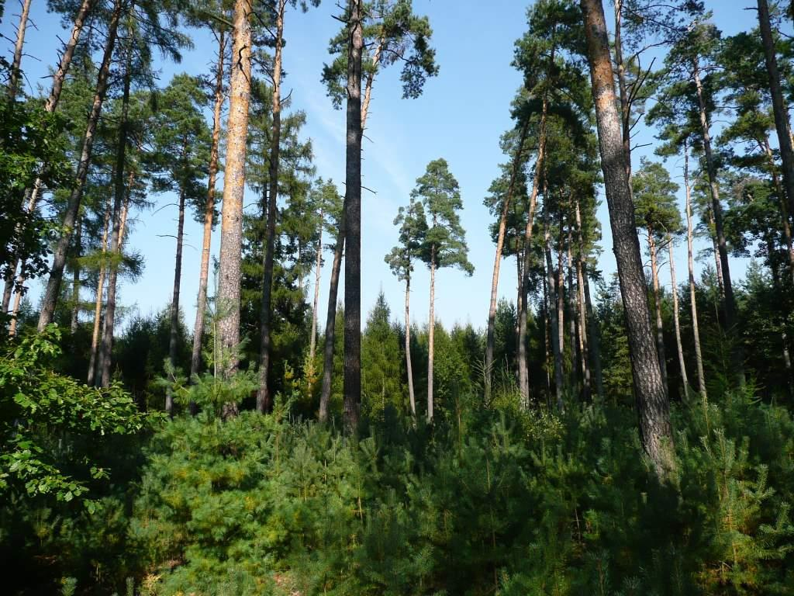
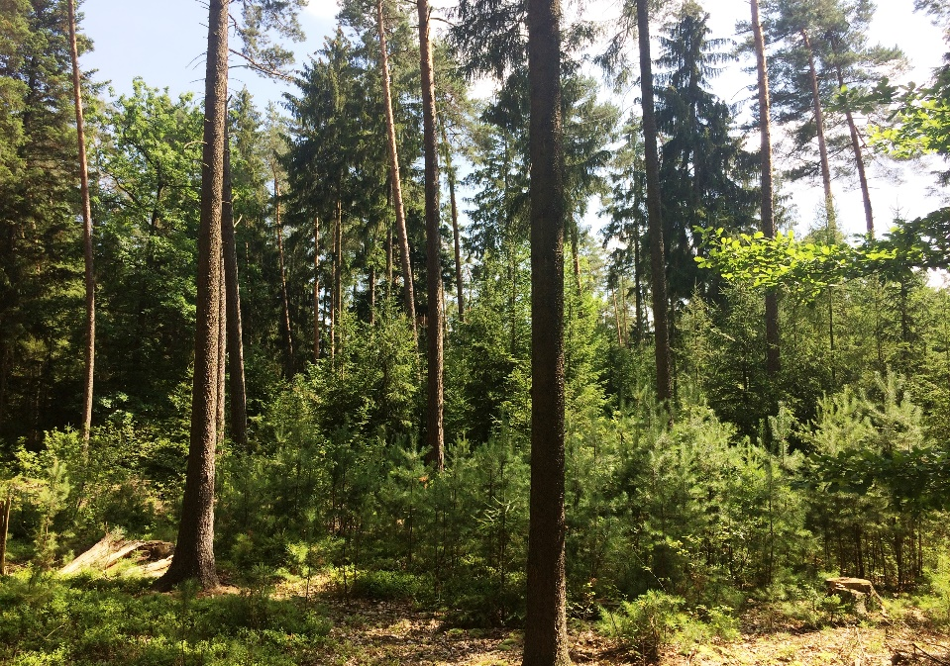
Cesta adaptace borových porostů na ukázkách „Týnišťské borovice“ …
1 rok
2 let
3 let
10 let
15 let

Slide 16


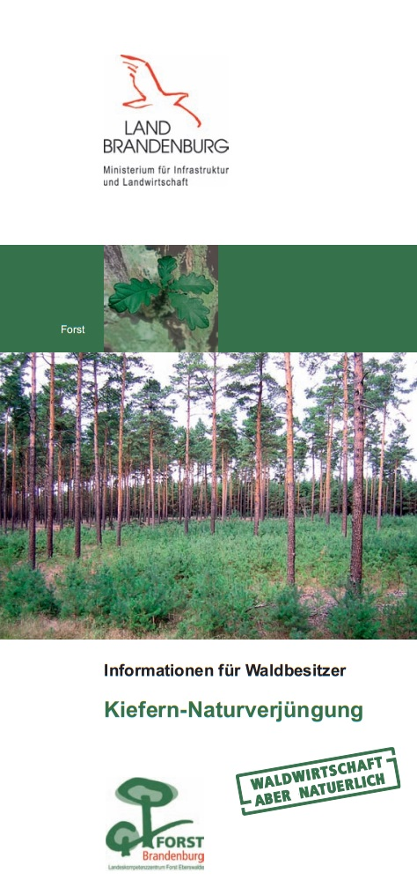

Dlouhodobě plánovitá přestavba lesů světlomilných dřevin na základě nejnovějších vědeckých poznatků!

Slide 17
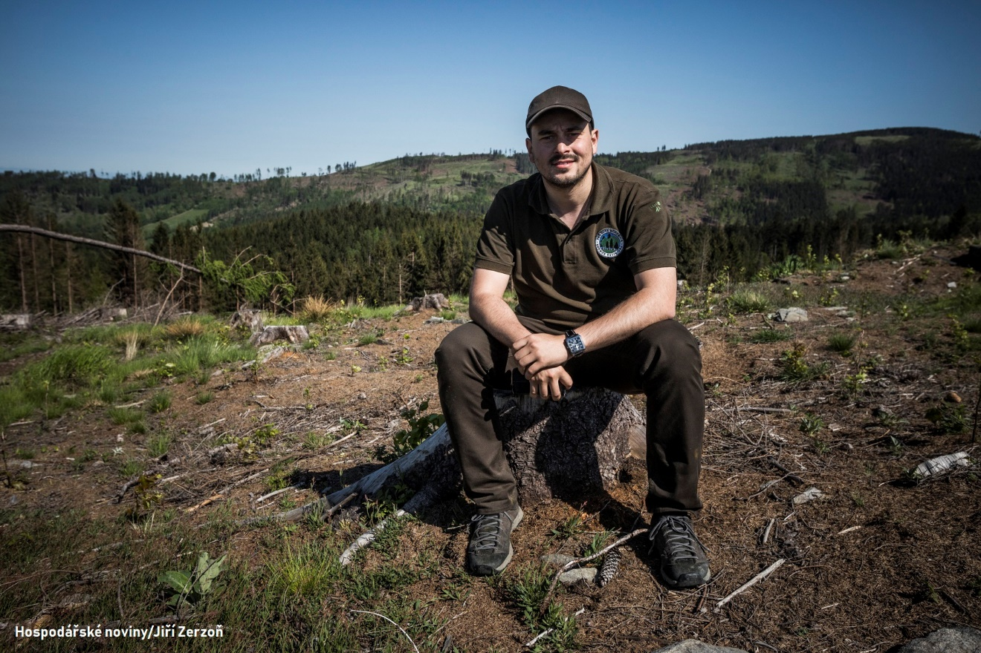

DĚKUJI ZA POZORNOST ….
PROSTOR PRO DISKUZI …
„Běda lesům, které ovládá pero od zeleného stolu, vedené lesnickým věděním, získaným pouze z knih.“
Ing. Dr. H. c. Josef Opletal
První generální ředitel českosl. Státních lesů a statků

Slide 18
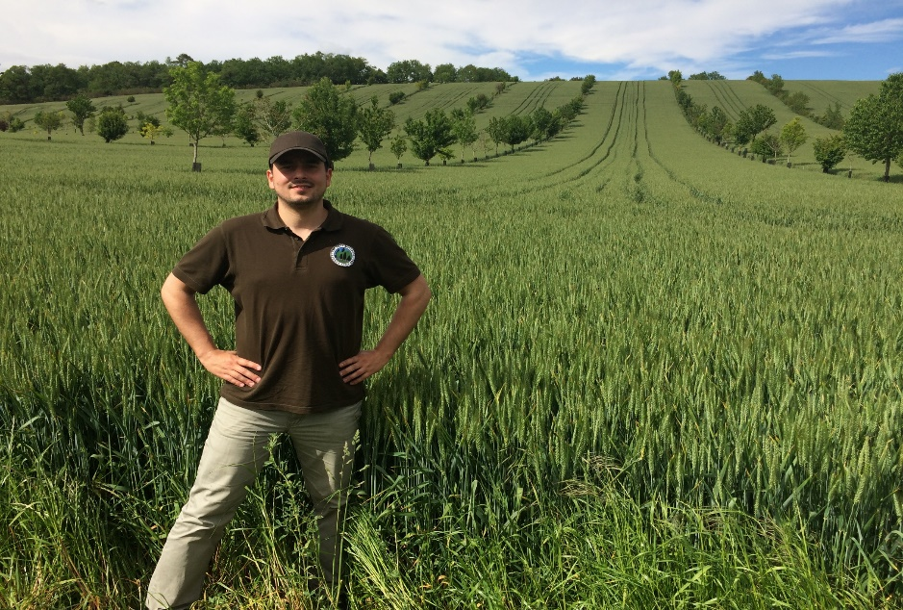
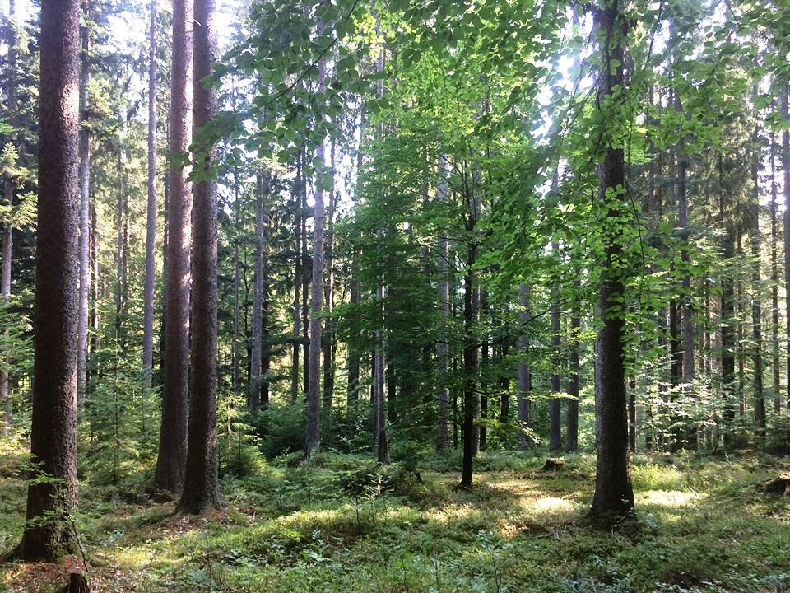
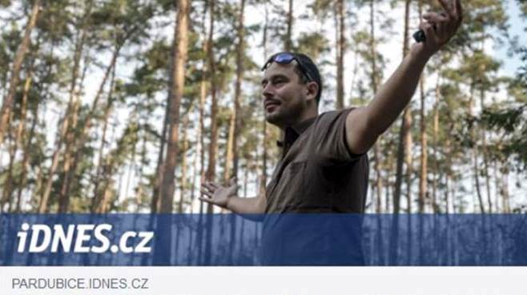
Lesnické a agrolesnické poradenství
Ing. Aleš Erber
tel. + 420 731 533 142
E-mail: a.erber@centrum.cz
Web: www.aleserber.cz
Obhospodařuji lesy odpovědným a přírodě bližším způsobem převyšující zaběhlé standardy.
Zajišťuji revitalizaci zemědělské půdy v principech agrolesnických systémů.
Člen výboru pro životního prostředí, zemědělství a venkov zastupitelstva Pardubického kraje.

